Slide 1

Звук [А]
МУНИЦИПАЛЬНОЕ КАЗЁННОЕ ОБЩЕОБРАЗОВАТЕЛЬНОЕ УЧРЕЖДЕНИЕ СРЕДНЯЯ ОБЩЕОБРАЗОВАТЕЛЬНАЯ ШКОЛА №1 ЧУЛЫМСКОГО РАЙОНА
Речевое развитие
старших дошкольников
Основная образовательная программа «Детский сад 2100» к пособию «По дороге к Азбуке»
Автор: Федина Валентина Александровна
учитель начальных классов
г. Чулым 2018 год

Slide 2
СОДЕРЖАНИЕ:
1. Затруднение в игровой ситуации с. - 3
2. Открытие нового с. 4 - 6
3. Воспроизведение нового с. - 7
4. Повторение и развивающие задания с. 8 - 11
5. Итог с. 12 - 13

Slide 3
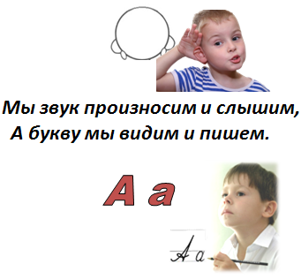





Slide 4
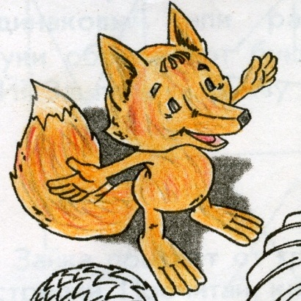
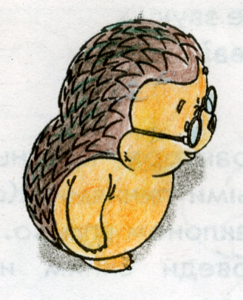
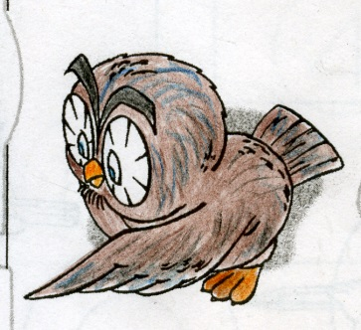

- Куда отправились игрушки?
- Где мы с ними были на прошлом
занятии?

Slide 5

И мы едем дальше
за путешественниками
… Вдруг услышали: «А-А-А»
-Кто это?
Давайте узнаем ! С.4

Slide 6
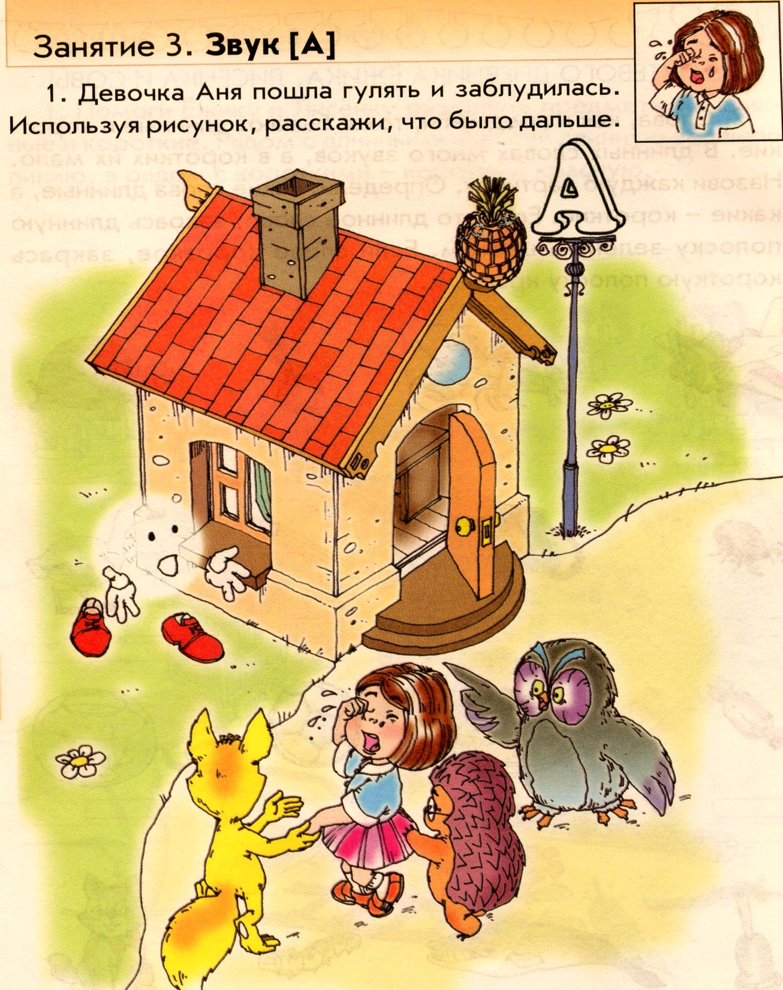

-Кто так:
«А-А–А»?
- Что случилось с
девочкой?
Как поступают
путешественники?
- Как ее зовут?
4
А
«А-А-А»
ананас
Аня
-Что общего
в словах?
Произнеси[ А].
артикуляция
- Где хозяин – звук?
- Что говорит?
Для обозначения звука:
ПОРТРЕТ
БУКВА

Slide 7
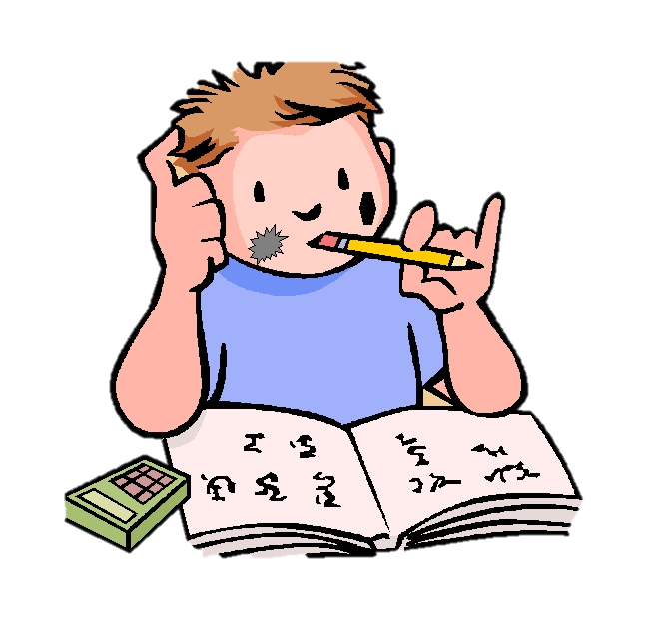
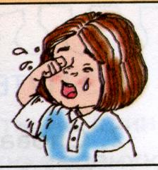
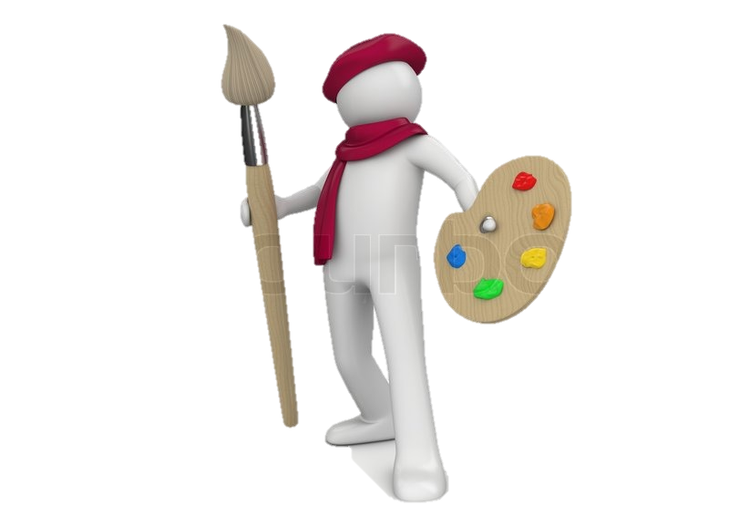
А а
А начало алфавита.
Тем она и знаменита.
А узнать её легко,
Ножки ставит широко.
Найди буквы А а

Slide 8
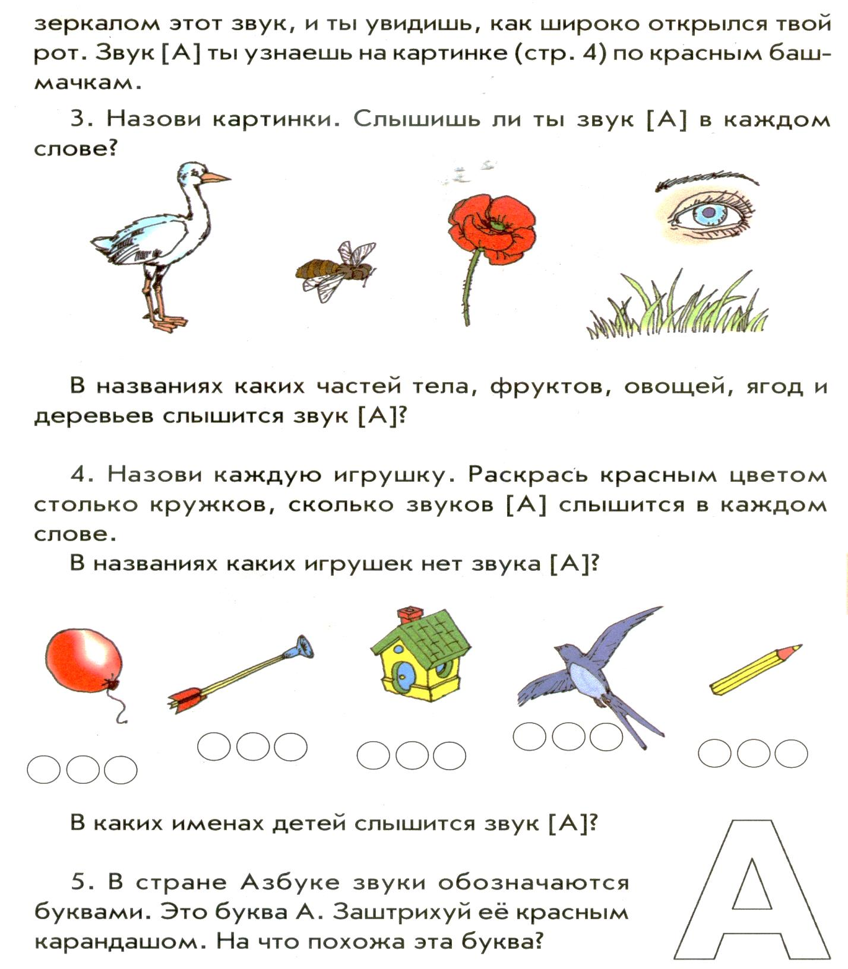
5
А

Slide 9

5

Slide 10

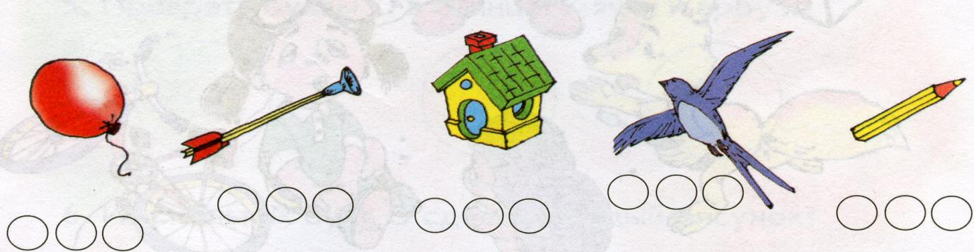
5
5

Slide 11
- Может ли жить в этом домике буква,
обозначающая звук – [А]?
А

Slide 12


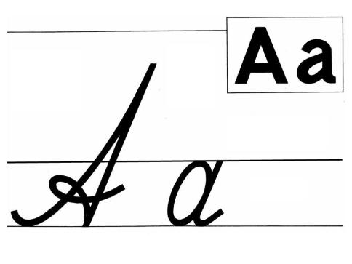
[a]
Приведи свои примеры.

Slide 13
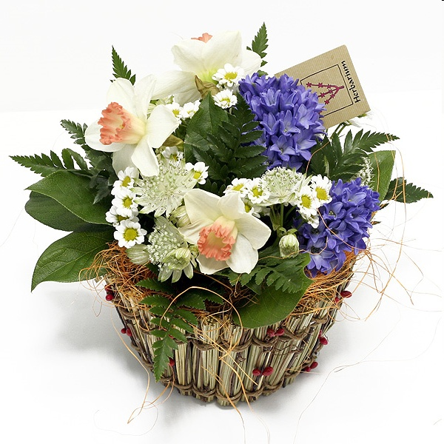

Быстро пролетел урок,
Подведём сейчас итог!
Чем сегодня занимались,
В чём с охотой упражнялись?
Что узнали и познали,
Почему умней вы стали!?
МОЛОДЦЫ!

Slide 14




Используемая литература:

